Slide 1

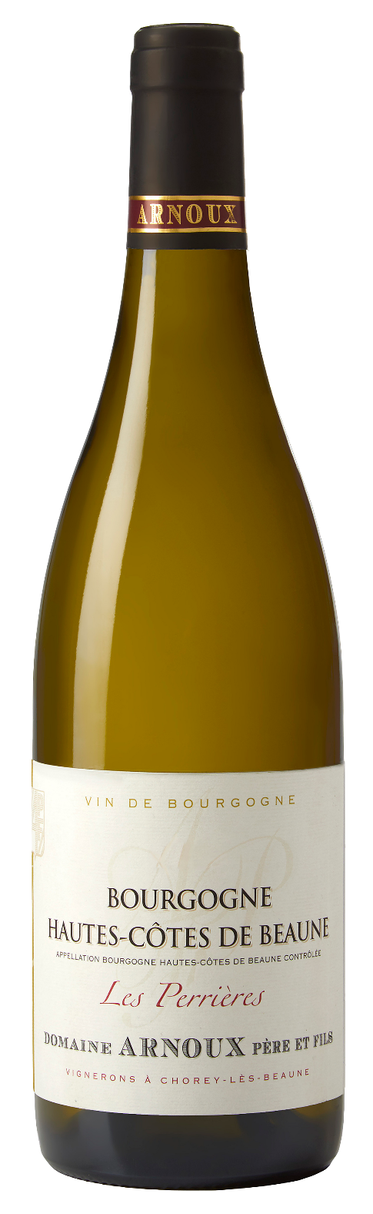
와인 전문 기업 ㈜에프엘코리아 브랜드 문의 02)449-3151
BRAND STORY / 브랜드 스토리
명품 지역 와인들을 생산하는 곳으로 잘 알려진 부르고뉴 꼬뜨 본 지역에 위치한 도멘 아르누 페르 앤 피스 가문은 쇼레이 레 본 마을을 위치하고 있으며 오랜 기간 동안 여러 세대에 걸쳐 잠재력이 뛰어난 와인들을 선보이고 있습니다.
르네 아르누가 설립, 자녀인 미셀, 레미 아르누를 거쳐 이후 파스칼 아르누에 이르러 좋은 품질의 와인을 생산하고 공급하던 것에서 더 나아가 꽃을 피우게 됩니다.
파스칼은 1990년 와이너리에 합류하여 2007년 본인이 기획한 첫 빈티지를 출하하게 되며 오랜 역사의 와이너리에 현대적인 기술들을 접목하여 각 지역별 와인을 발전시켜 유명 평론가들로부터 90+ 이상의 높은 평가를 받고 있습니다.
PRODUCT INTRODUCTION / 제품 소개
부르고뉴 오뜨 꼬뜨 드 본 레 페리에르 2022
생산지역 및 등급: 부르고뉴 오뜨 꼬뜨 드 본 AOP (연간 3,500병 생산)
포도품종: 샤도네이 100%
밝게 빛나는 노란 컬러
신선하면서도 복합적인 과실 및 꽃 향 등 샤도네이 포도의 전형적인 아로마
풍부한 미네랄과 섬세함을 잘 표현하고 있는 좋은 밸런스의
화이트 와인으로 10개월 스틸 탱크 숙성 후 출하.
SELLING POINT / 주요 판매 포인트 및 한 줄 평
우아한 스타일을 자랑하는 프랑스 부르고뉴 화이트 와인
프랑스 부르고뉴 와인의 명가
아르누 페레 앤 피스

